Slide 1
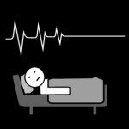
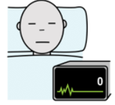



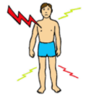


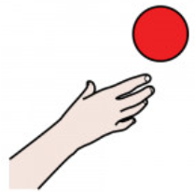


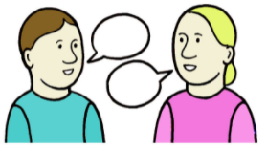
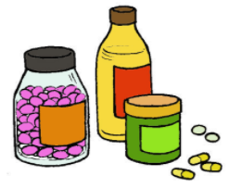


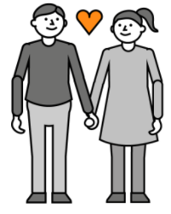
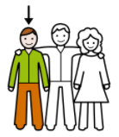

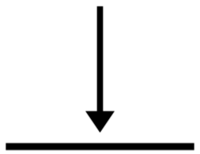
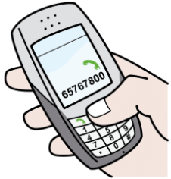
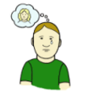
















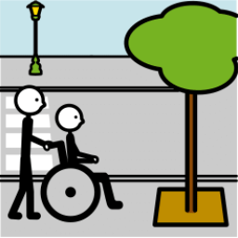




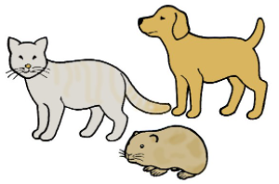


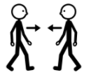




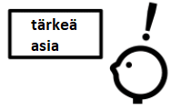
OMA TULEVA KUOLEMA
kuolla
loppu
pelottaa
olla väsynyt
kipua
halata
kuoleman jälkeen
haluta / tarvita
ei halua
Itkeä / itkettää
saada apua
lääkettä
kysyä
testamentti
hautajaiset / muistotilaisuus
puoliso
ystävä
vielä kerran
olla
soittaa
ikävöidä
Kuka?
Miksi?
perheenjäsen
hoitaja
koti
mennä
puhua
haaveilla/muistella
Miten?
Milloin?
suruliputus
vanhemmat
lääkäri
sairaala
tulla
ulkoilla
katsoa tv:tä
kuunnella musiikkia
en ymmärrä
kuolinilmoitus
lemmikki
pappi
kirkko
tavata
kuunnella
katsoa, nähdä
kyllä
ei
muu tärkeä asia
Tikoteekin kehittämä (www.kehitysvammaliitto.fi/tikoteekki). Kuvat: kuvapankki.papunet.net. Tulostusversiot: www.papunet.net/materiaalia

Slide 2
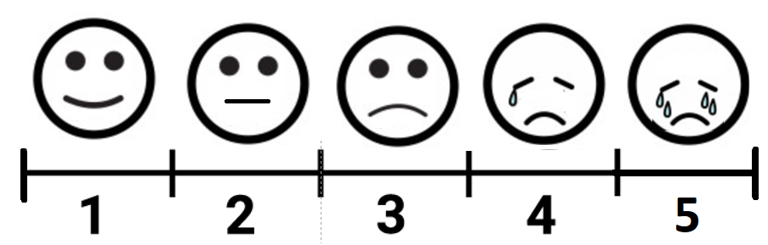
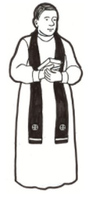
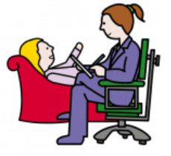


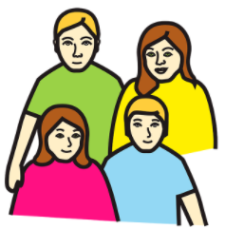
MIELIALAJANA
PSYKOLOGIN KANSSA
HALUAN KESKUSTELLA
PAPIN KANSSA
OMAISEN KANSSA
JONKUN MUUN KANSSA
LÄÄKÄRIN KANSSA
Tikoteekin kehittämä (www.kehitysvammaliitto.fi/tikoteekki). Kuvat: kuvapankki.papunet.net. Tulostusversiot: www.papunet.net/materiaalia

